Slide 1
Обобщающий урок по обществознанию в 11 классе «Политическая жизнь современного общества»
Костромина Эллина Викторовна
учитель истории и обществознания
Муниципальное бюджетное общеобразовательное учреждение «Гапкинская средняя общеобразовательная школа»
х. Гапкин, Константиновский район, Ростовская область

Slide 2
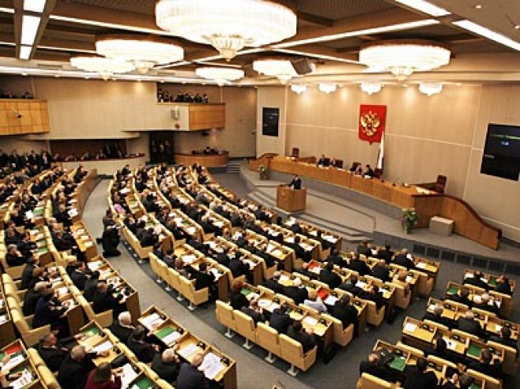
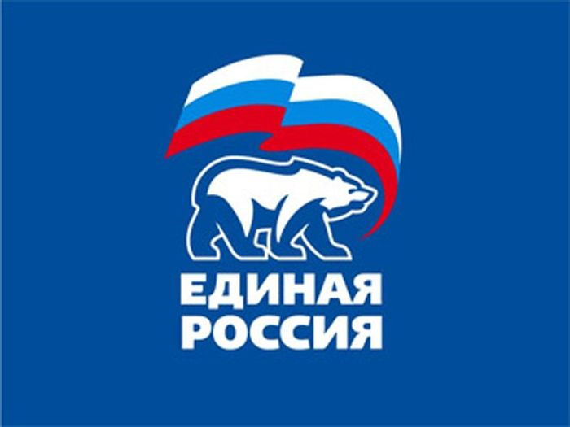
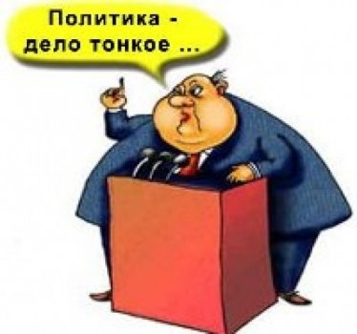
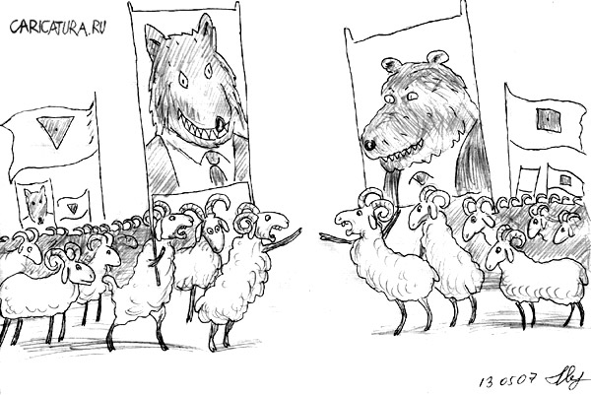
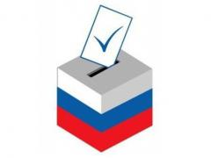

Slide 3
Тема: «Политическая жизнь современного общества»
Обобщающий урок по обществознанию в 11 классе

Slide 4
Представьте, что вам предстоит подготовить развёрнутый ответ об одном из элементов политической системы на тему:
1 группа – «Государство как институт политической системы»
2 группа – «Современные политические идеологии»
3 группа – «Политическое поведение»
Составьте план, в соответствии с которым вы будите освещать эту тему. План должен содержать не менее трёх пунктов, из которых два или более детализированы.

Slide 5
Составьте структуру политической деятельности.
Политическая деятельность
Субъекты
социальные группы,
классы, этнические общности,
политические партии, общественные организации и движения, отдельные личности.
Действие
выборы и проведение избирательных кампаний, референдумы, официальные визиты государственных, партийных делегаций в другие страны, дипломатические переговоры
митинги, демонстрации, забастовки и т.д.
Объекты
политическая власть,
политические институты,
политические отношения,
политическая система в целом

Slide 6
Представьте, что вам поручено провести агитацию и убедить граждан в необходимости участия в выборах. Составьте тезисы вашего выступления, постарайтесь привести как можно больше аргументов.

Slide 7
Вам необходимо раскрыть смысл высказывания, сформулировать и обосновать своё отношение к позиции автора.
1 группа – «Вы можете не заниматься политикой, всё равно политика занимается вами». Ш. Монталамбер
2 группа - «Политика провозглашает великие принципы, но признает только право сильного».П.Буаст
3 группа - «Если насилие — это правая рука политики, то хитрость — ее левая рука».П.Буаст
Д/з. Написать эссе, используя в качестве темы одно из высказываний.

